Slide 1
“Diseño e Implementación de una Red de Sensores Inalámbricos Fijos y Móviles para la Monitorización de la Calidad de Aire y Condiciones Ambientales en Espacios Interiores”
Autores: Edison Fernando Mena Rueda
David Mateo López Meza
Director: Ing. Andrés Ricardo Arcentales Viteri, PhD.
Sangolquí, 2021

Slide 2
CONTENIDO
1
Introducción.
Sistemas de monitorización en espacios interiores
2
Objetivos.
General y Específicos
3
Diseño e Implementación de las plataformas multisensado.
Plataformas fijas y móviles
4
Configuración de la red inalámbrica.
Protocolo de comunicación MQTT
5
Pruebas y Resultados.
Mapas de calor de las concentraciones medidas
6
Conclusiones y Recomendaciones.

Slide 3
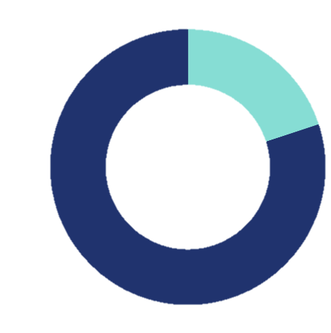
1. Introducción
2. Objetivos
3. Diseño e I.
4. Configuración
5. Pruebas
6. Conclusiones y R.
Antecedentes
Otras actividades
20%
80%
Colegios, Oficinas, Viviendas y Fábricas
Notes:
Según últimos estudios el 80% de las actividades que realizan las personas se realiza en espacios cerrados, esta cifra tiende a aumentar por causa de la pandemia, dándonos cuenta que lo mas importante es nuestra salud, de allí la importancia de realizar el análisis de las condiciones a las que estamos expuestos día a día

Slide 4
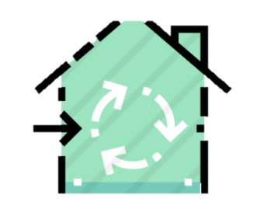
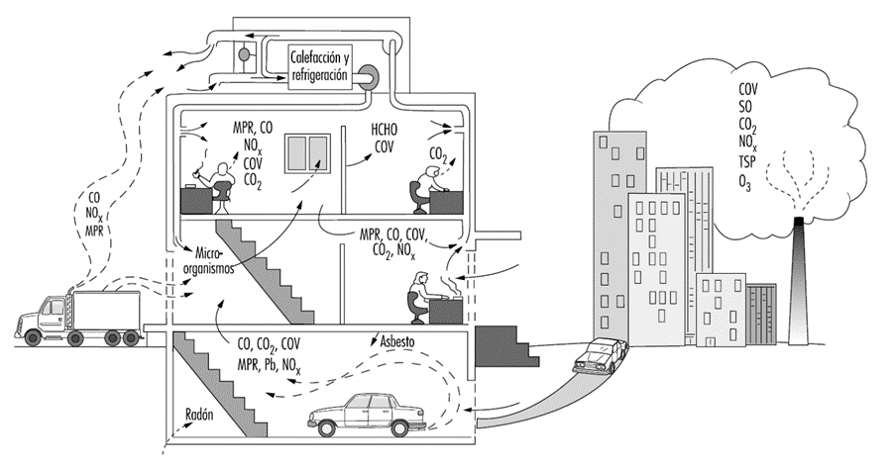
1. Introducción
2. Objetivos
3. Diseño e I.
4. Configuración
5. Pruebas
6. Conclusiones y R.
Contamintantes
Mala
Ventilación
Productos de
Limpieza
Procesos de
Combustión
Materiales de
Construcción
Notes:
Las principales fuentes de contaminación se representan claramente en estas imágenes, tanto de origen exterior como interior, en relación a materiales de construcción, procesos de combustión en la cocina, calefactores, estufas a gas, madera, carbón

Slide 5
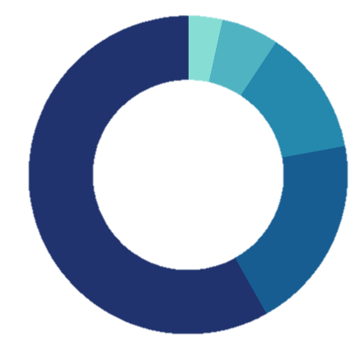
1. Introducción
2. Objetivos
3. Diseño e I.
4. Configuración
5. Pruebas
6. Conclusiones y R.
Materiales de Construcción
Contaminación Microbiológica
3-4%
5%
Contaminación Exterior
11%
Distribución Porcentual de los Contaminantes en Interiores
Afecciones
17-19%
50-52%
Humo de tabaco y artículos de limpieza
Mala Ventilación
Notes:
En base a las afecciones

Slide 6
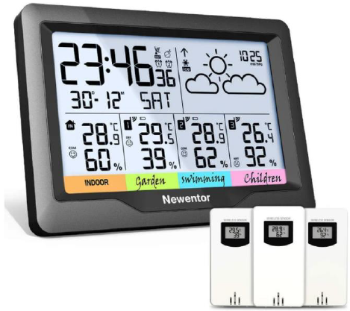
1. Introducción
2. Objetivos
3. Diseño e I.
4. Configuración
5. Pruebas
6. Conclusiones y R.
Sistemas de Medición
Estación Metereológica Newentor
1 Concentrador y 3 nodos secundarios.
Medición de temperatura, presión barométrica y humedad.
Áreas limitadas de medición.
Prototipo AirScope
Robótica Cooperativa.
Medición de PM2.5.
Áreas de sensado mayores.
Interfaz web.
Notes:
En base a las afecciones

Slide 7
1. Introducción
2. Objetivos
3. Diseño e I.
4. Configuración
5. Pruebas
6. Conclusiones y R.
Objetivo General.
Diseñar e implementar una red de sensores inalámbricos fijos y móviles que permitan la monitorización, el sensado, transmisión, almacenamiento y procesamiento de los datos obtenidos sobre la calidad del aire y condiciones ambientales en espacios interiores.
Objetivos Específicos.
Diseñar cuatro estaciones multisensado que permitan obtener datos sobre las condiciones ambientales, concentración de gases y calidad del aire.
Automatizar dos plataformas robóticas que permitan un desplazamiento autónomo en ambientes cerrados para el sensado en diferentes ubicaciones.
Implementar las cuatro estaciones multisensado en dos puntos estratégicos fijos, y dos sobre las plataformas robóticas móviles, para una mayor cobertura del área de sensado.

Slide 8
1. Introducción
2. Objetivos
3. Diseño e I.
4. Configuración
5. Pruebas
6. Conclusiones y R.
Objetivos Específicos.
Configurar una red inalámbrica para la comunicación, almacenamiento y manejo de los datos adquiridos por las estaciones fijas y móviles.
Diseñar una Interfaz Humano Máquina (HMI) para la visualización y procesamiento de los datos obtenidos del sistema de sensado.
Monitorizar la calidad de aire y condiciones ambientales en espacios interiores aplicando el sistema de sensado, verificando su funcionamiento.

Slide 9
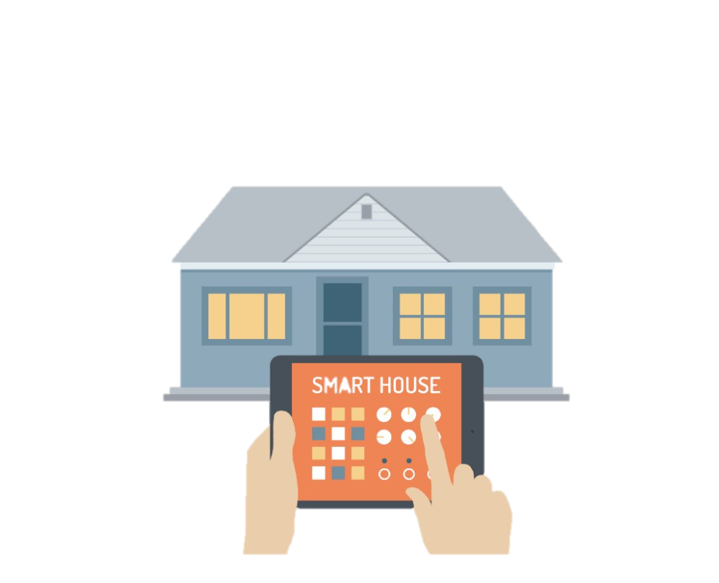
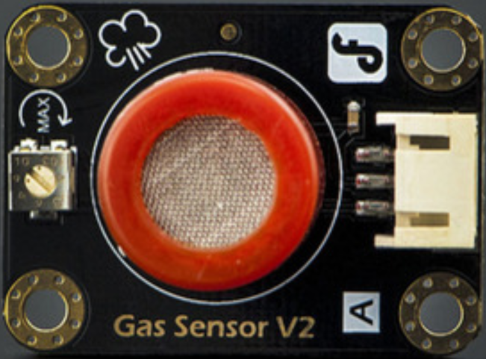
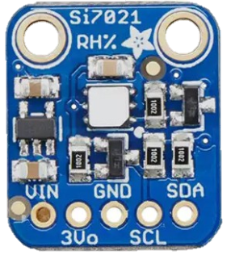
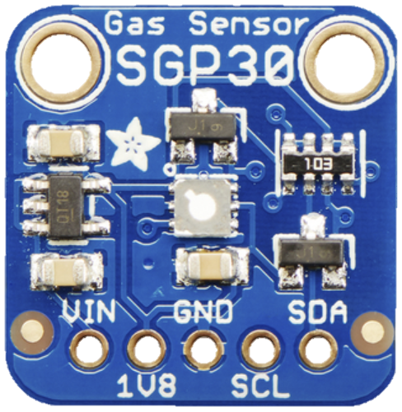
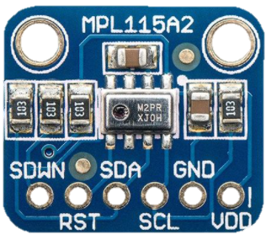
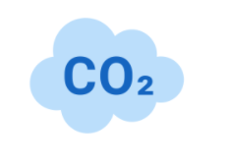
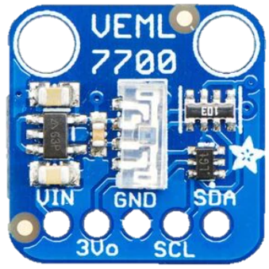
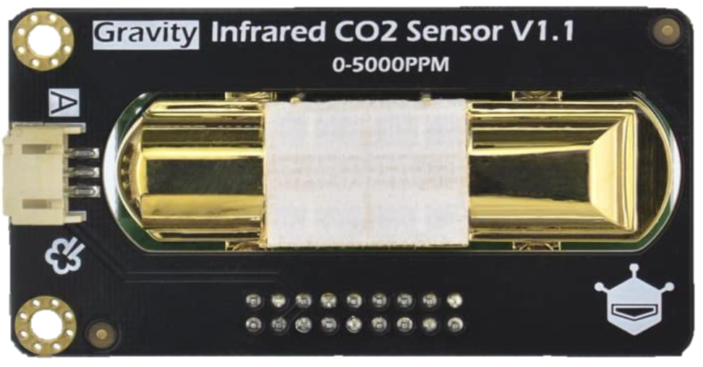
1. Introducción
2. Objetivos
3. Diseño e I.
4. Configuración
5. Pruebas
6. Conclusiones y R.
Selección de Variables
Sensores de Condiciones Ambientales
Sensores Químicos
MQ-7
Si7021
Monóxido de
Carbono
Temperatura
SGP30
Humedad Relativa
MPL115A2
Total Compuestos Orgánicos Volátiles
Analog Infrared Sensor
Presión
VEML7700
Dióxido de
Carbono
Luminosidad
Notes:
En base a las afecciones

Slide 10
1. Introducción
2. Objetivos
3. Diseño e I.
4. Configuración
5. Pruebas
6. Conclusiones y R.
Sensores De Óxido Metálico

Slide 11
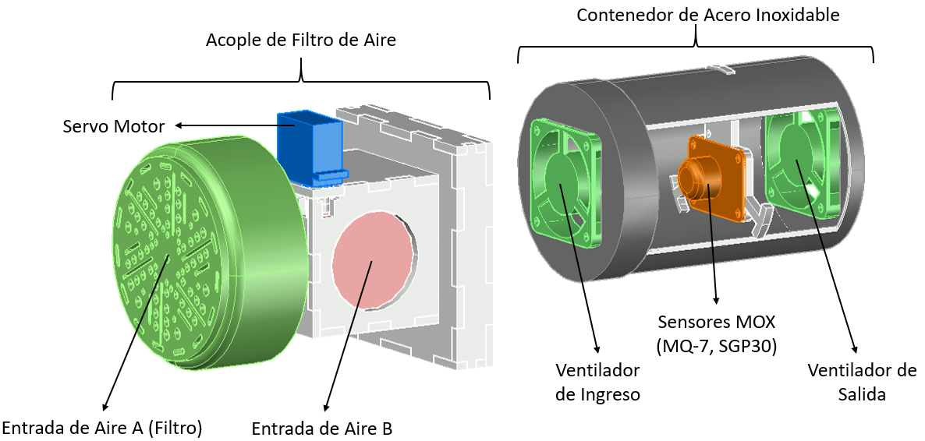
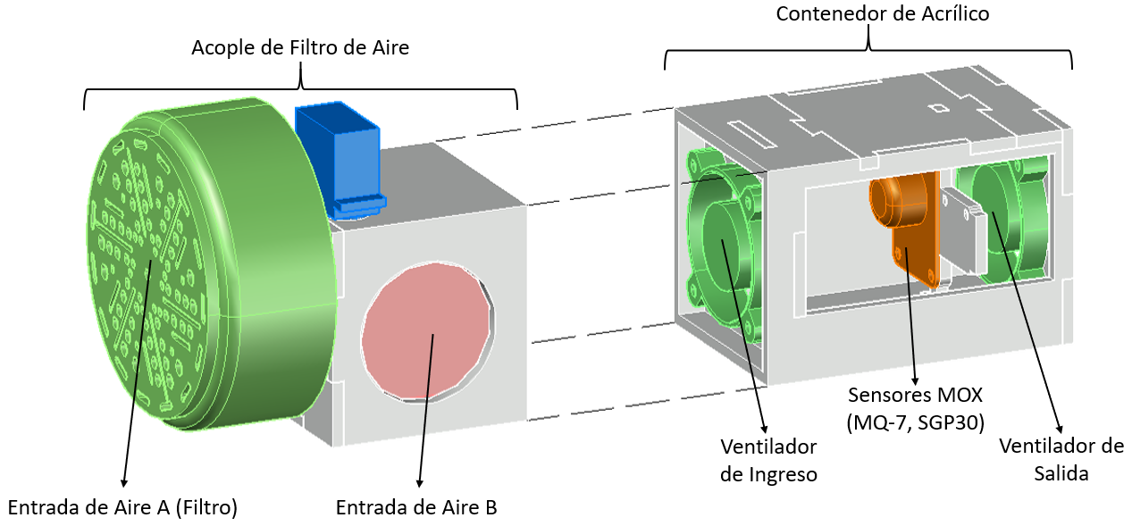
1. Introducción
2. Objetivos
3. Diseño e I.
4. Configuración
5. Pruebas
6. Conclusiones y R.
Pruebas de Sistema de Ventilación

Slide 12
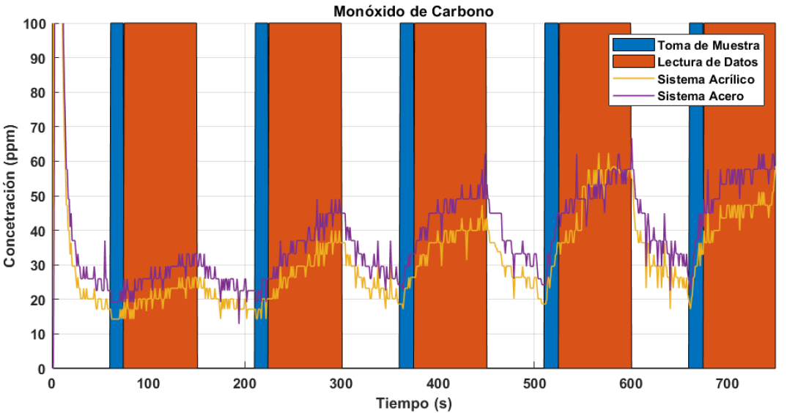
1. Introducción
2. Objetivos
3. Diseño e I.
4. Configuración
5. Pruebas
6. Conclusiones y R.
Comparación de la Lectura del Sensor MQ-7 con Filtro de Aire en Diferentes Contenedores

Slide 13
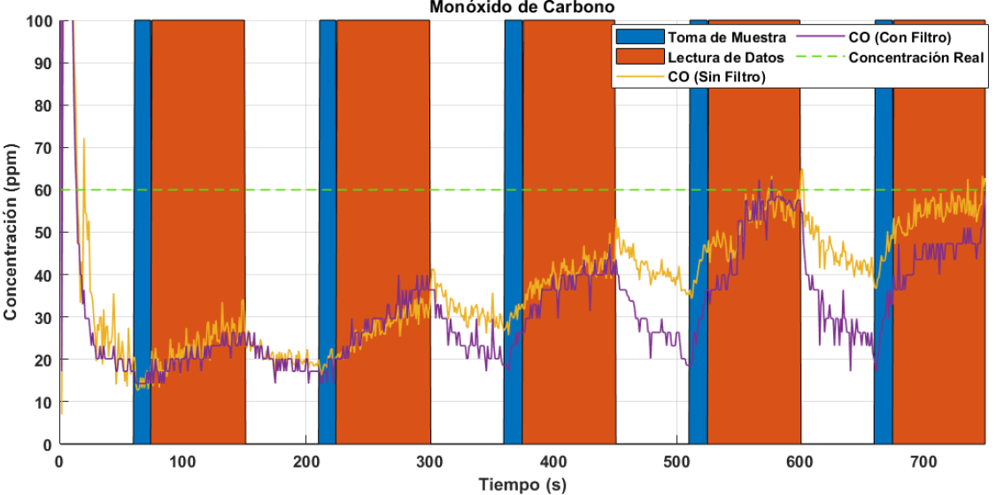
1. Introducción
2. Objetivos
3. Diseño e I.
4. Configuración
5. Pruebas
6. Conclusiones y R.
Comparación sel Sistema de Ventilación en Acrilico con Filtro VS Sin Filtro

Slide 14
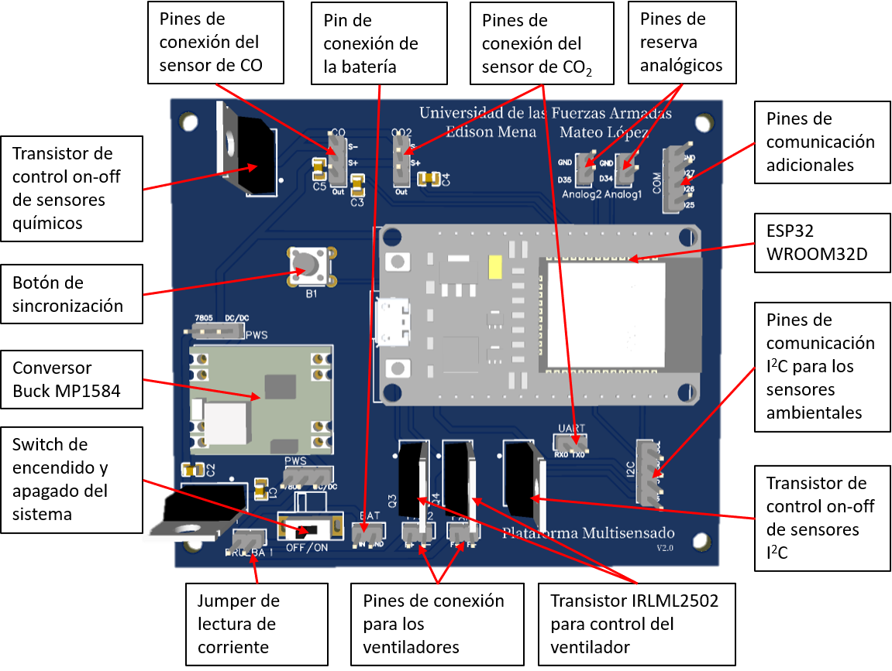
1. Introducción
2. Objetivos
3. Diseño e I.
4. Configuración
5. Pruebas
6. Conclusiones y R.
Placa de Control

Slide 15
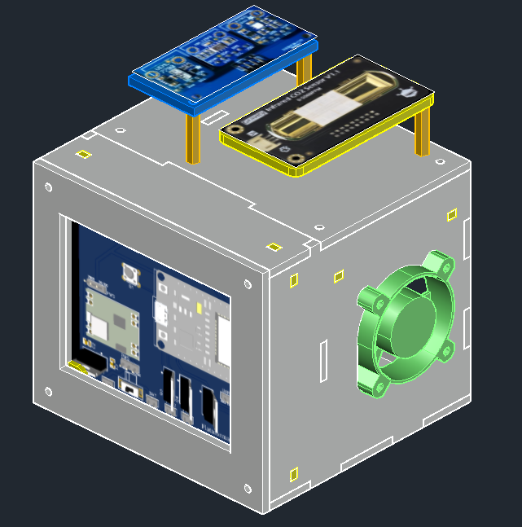
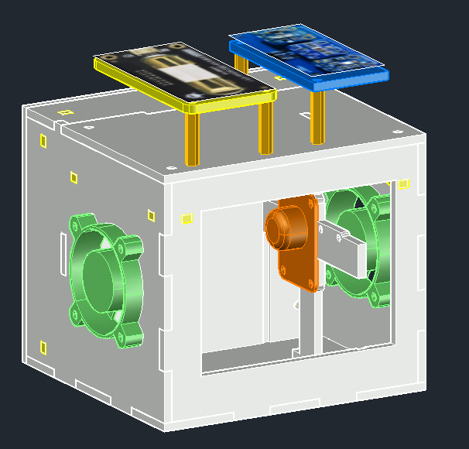
1. Introducción
2. Objetivos
3. Diseño e I.
4. Configuración
5. Pruebas
6. Conclusiones y R.
Diseño de la Estructura de la Plataforma Multisensado FIja

Slide 16
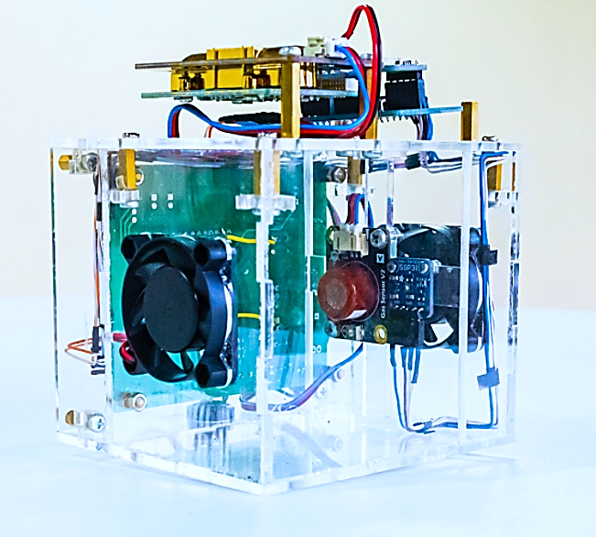
1. Introducción
2. Objetivos
3. Diseño e I.
4. Configuración
5. Pruebas
6. Conclusiones y R.
Sensor de CO₂
PCB de sensores de condiciones ambientales
PCB principal
Ventilador 2
Sensor SGP30
Ventilador 1
Sensor MQ7

Slide 17
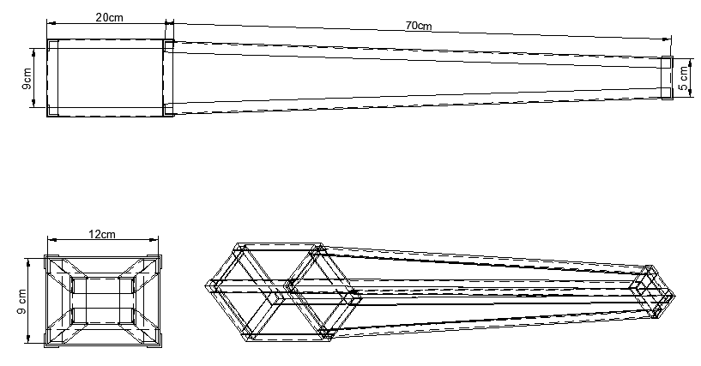
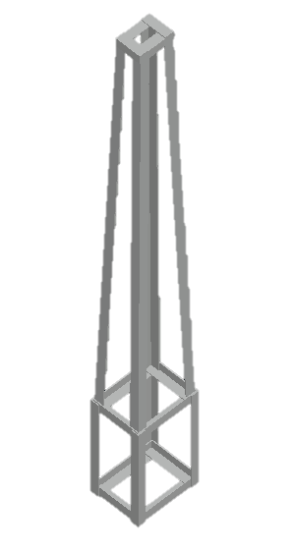
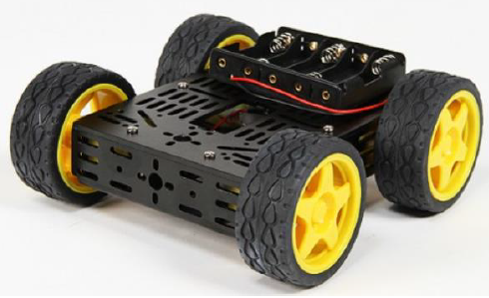
1. Introducción
2. Objetivos
3. Diseño e I.
4. Configuración
5. Pruebas
6. Conclusiones y R.
Plataforma Robótica
Plataforma Móvil DG012-Basic 4WD
Chasis Metálico
4 Motores
Consumo de corriente 170mA
Suministro 9V
Velocidad 320 rpm a 7.2V
Torque 0.8 kg*cm
(c)
(a)
(b)

Slide 18
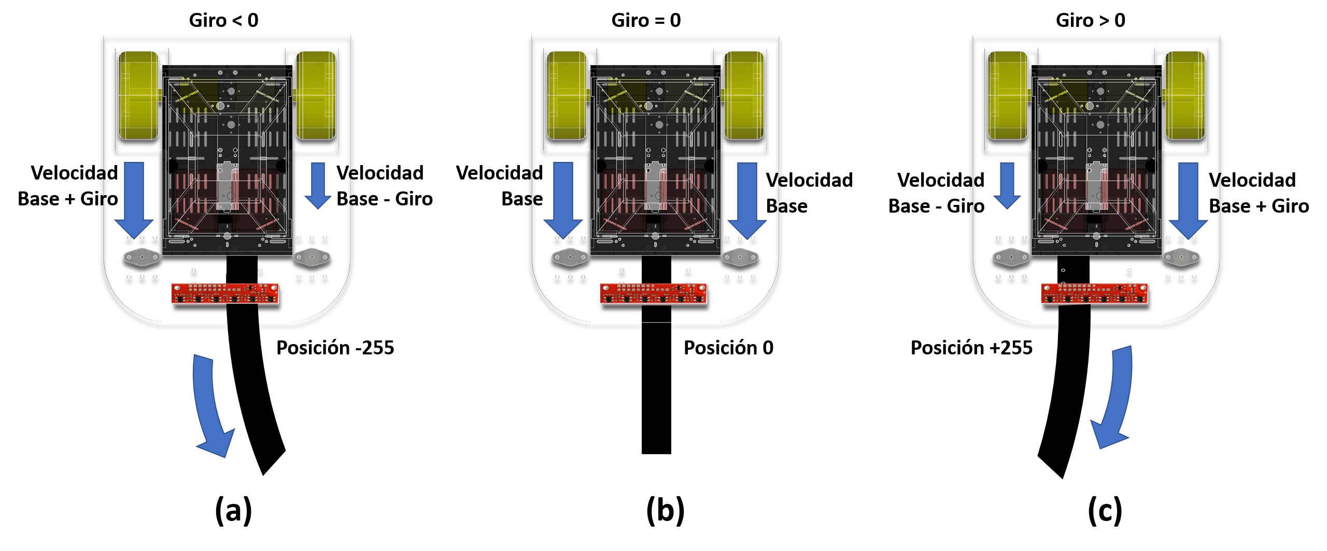
1. Introducción
2. Objetivos
3. Diseño e I.
4. Configuración
5. Pruebas
6. Conclusiones y R.
Sistema de Desplazamiento

Slide 19
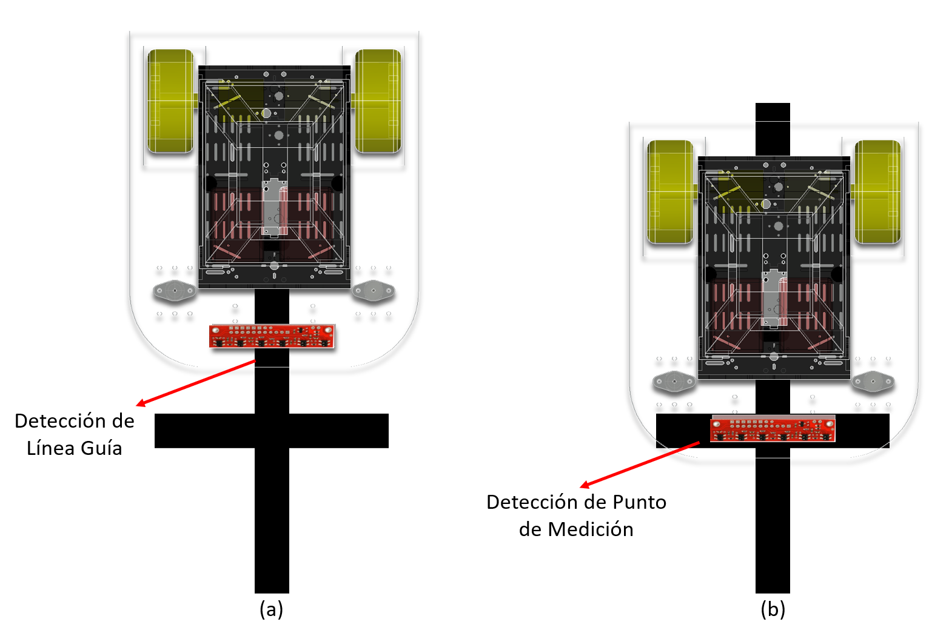
1. Introducción
2. Objetivos
3. Diseño e I.
4. Configuración
5. Pruebas
6. Conclusiones y R.
Detección de Punto de Sensado

Slide 20
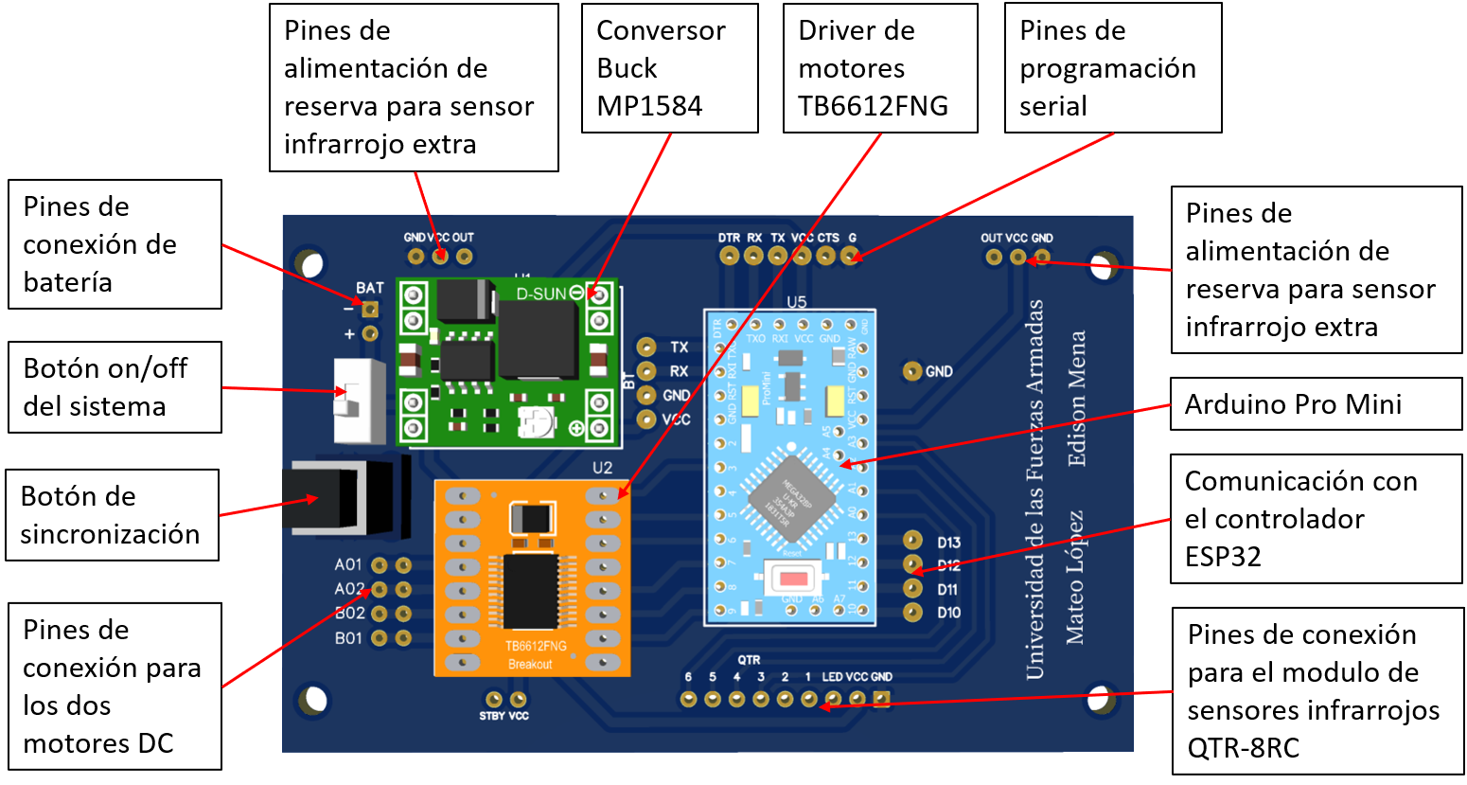
1. Introducción
2. Objetivos
3. Diseño e I.
4. Configuración
5. Pruebas
6. Conclusiones y R.
Placa de Control

Slide 21
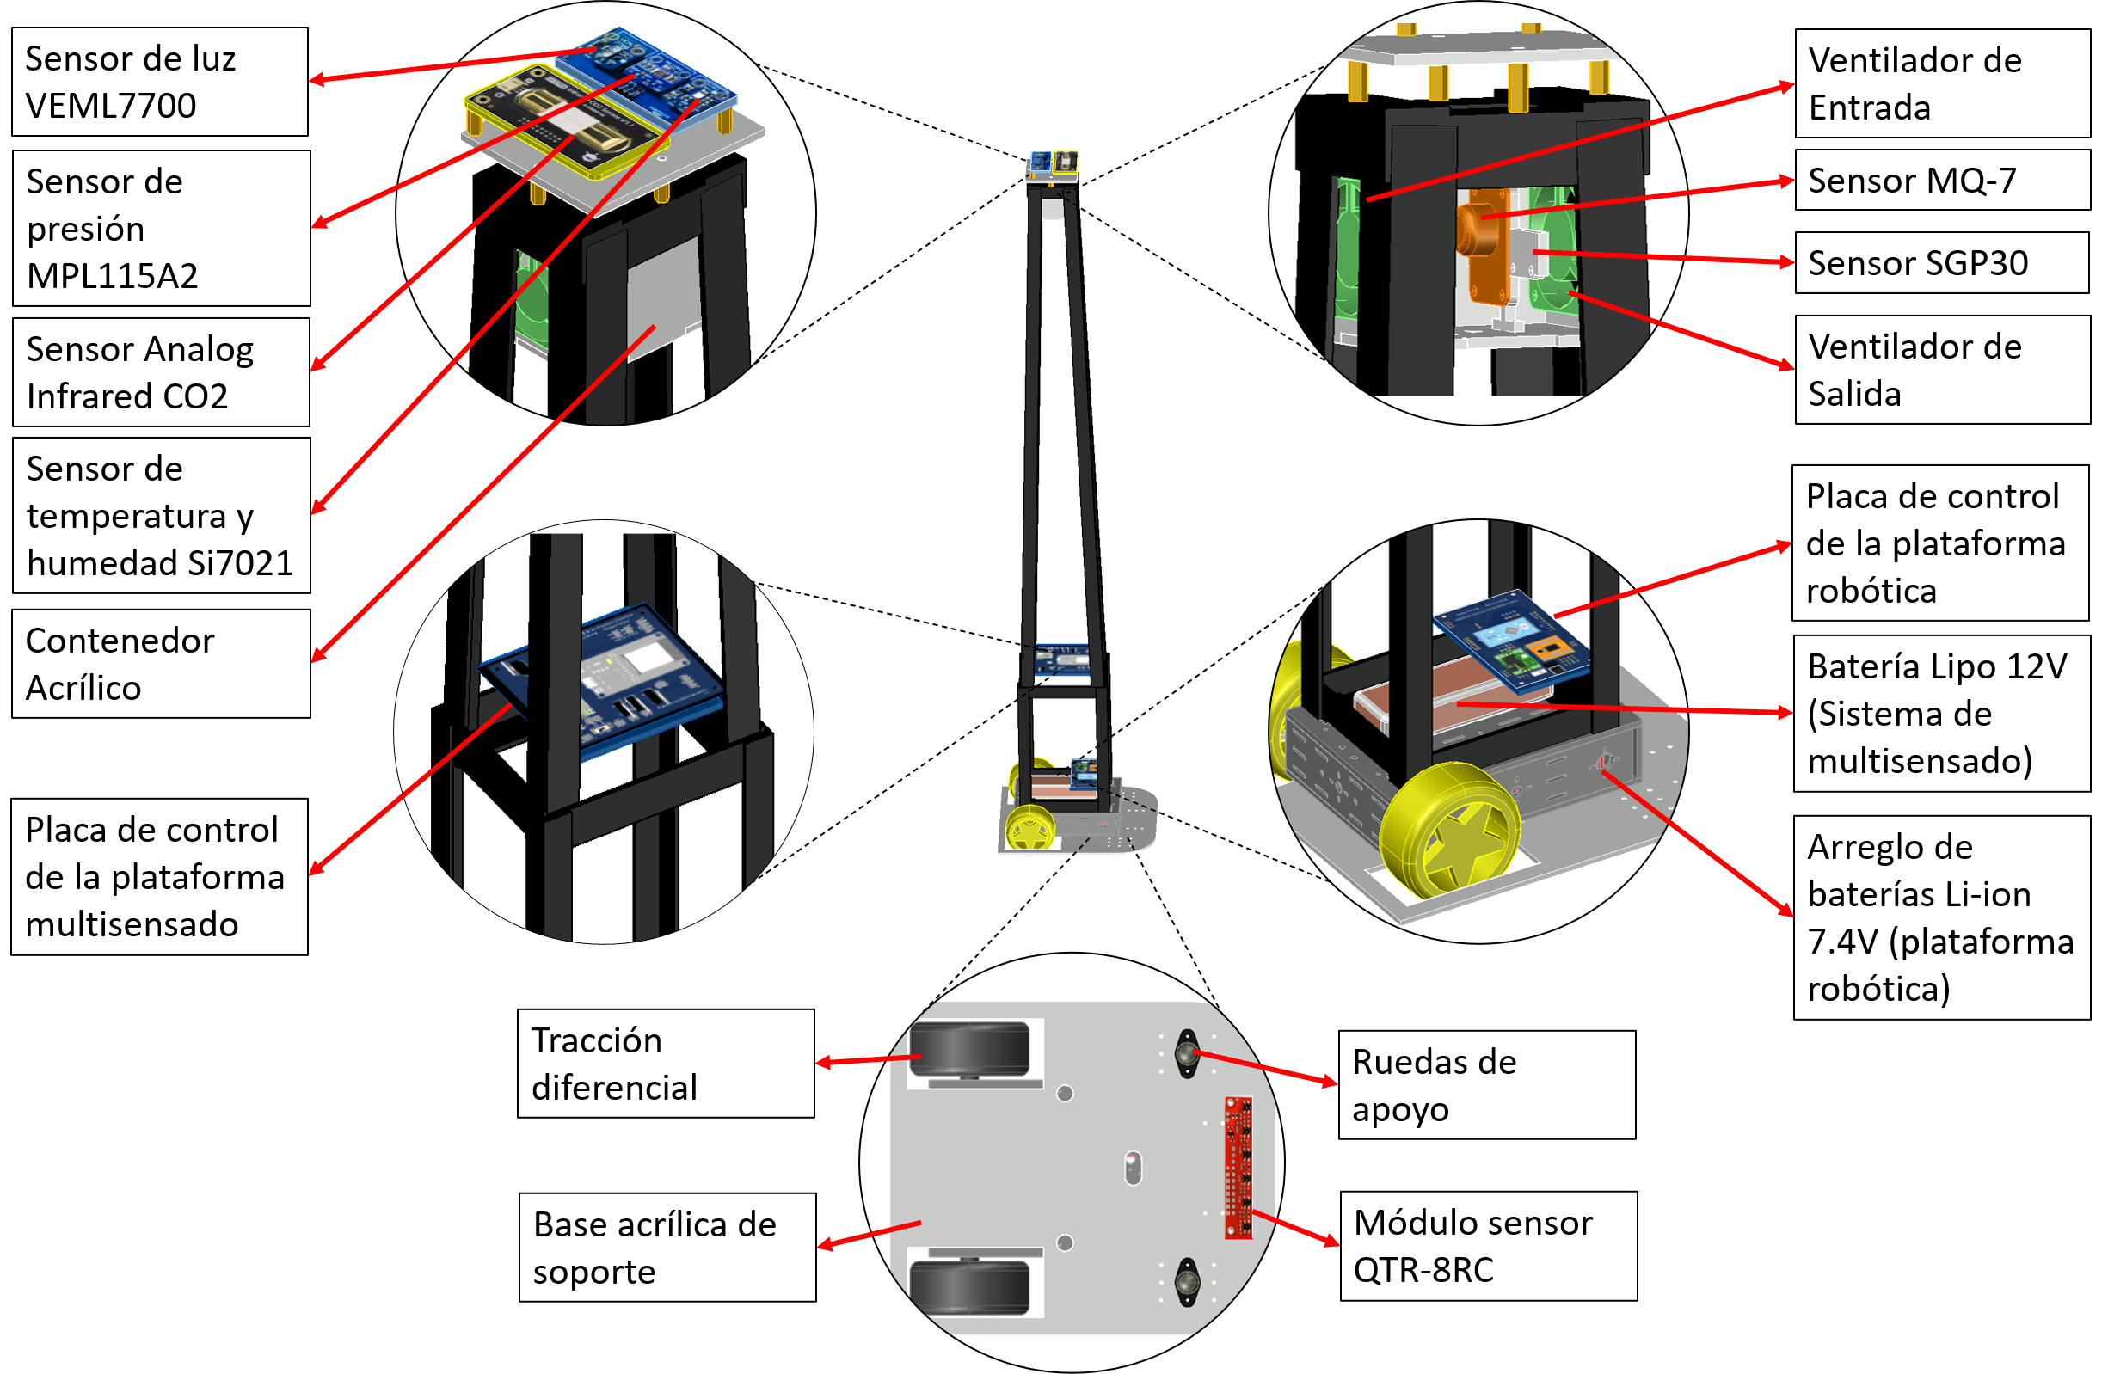
1. Introducción
2. Objetivos
3. Diseño e I.
4. Configuración
5. Pruebas
6. Conclusiones y R.
Posicionamiento de Componentes

Slide 22
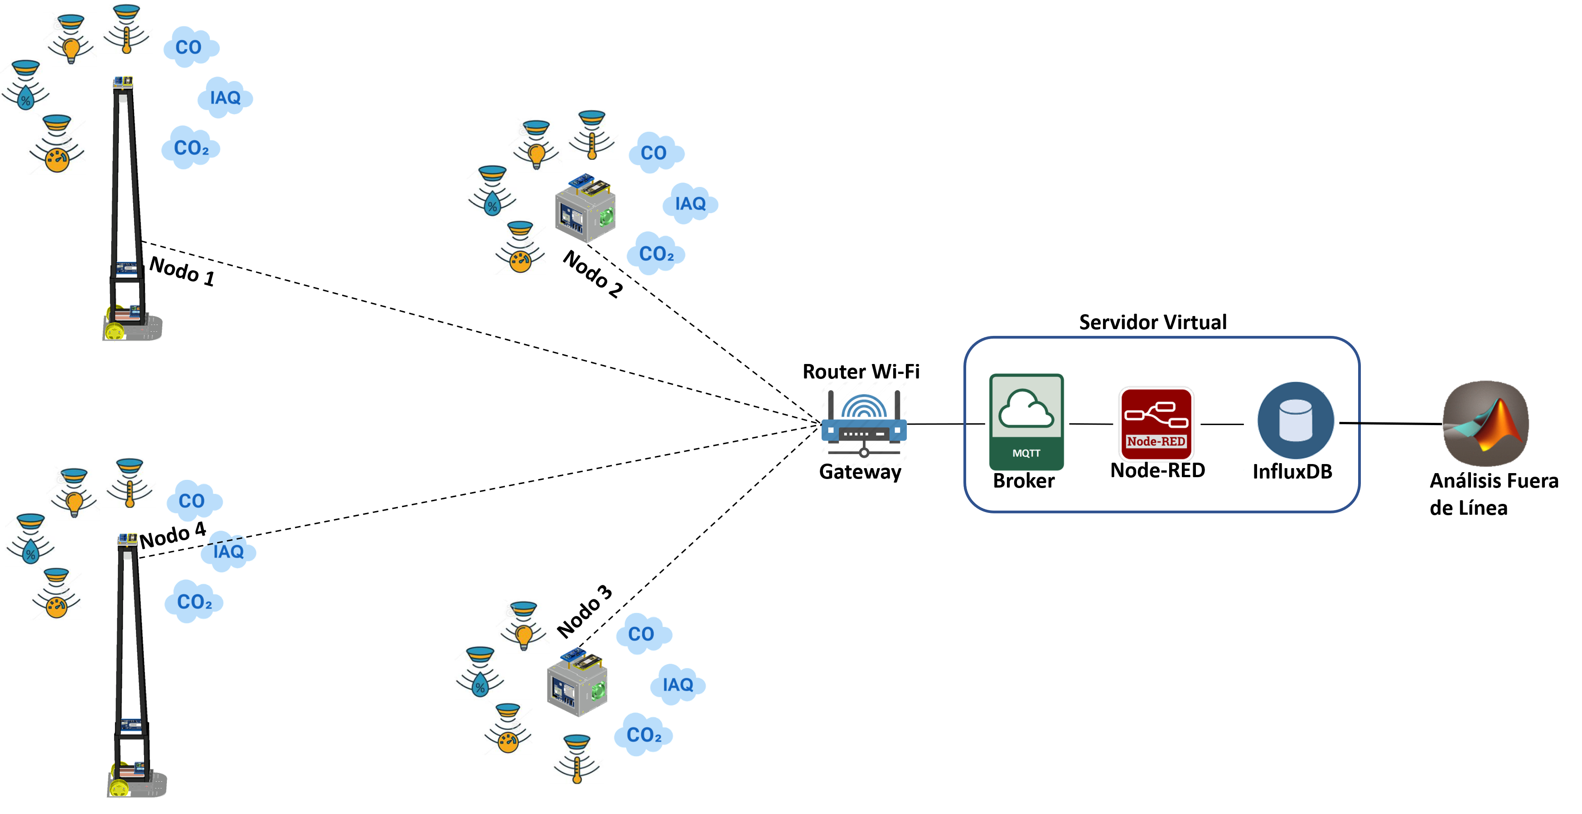
1. Introducción
2. Objetivos
3. Diseño e I.
4. Configuración
5. Pruebas
6. Conclusiones y R.
Arquitectura

Slide 23
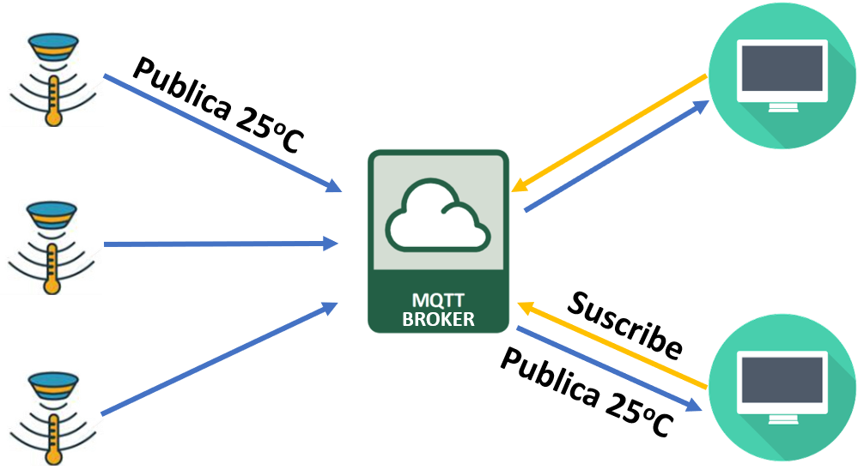
1. Introducción
2. Objetivos
3. Diseño e I.
4. Configuración
5. Pruebas
6. Conclusiones y R.
MQTT
Características MQTT
Protocolo ampliamente usado en IoT.
Modelo de mensajeria Publicador/Suscriptor ejecutado sobre la pila TCP/IP.
Manejo de QoS.
Consume pocos recursos de red.

Slide 24
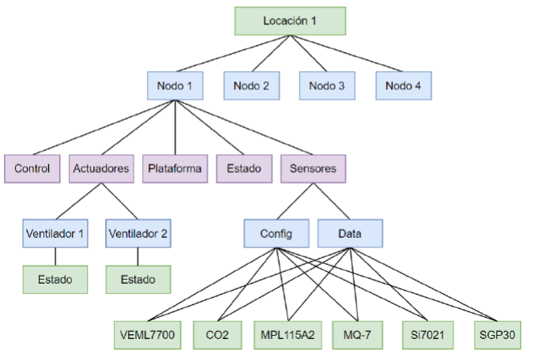
1. Introducción
2. Objetivos
3. Diseño e I.
4. Configuración
5. Pruebas
6. Conclusiones y R.
Topicos MQTT

Slide 25
1. Introducción
2. Objetivos
3. Diseño e I.
4. Configuración
5. Pruebas
6. Conclusiones y R.
Recepción de Información
Características Node - RED
Herramienta Open Source
Programación Visual
Integración de Servicios
Dashboard de visualización
Características InfluxDB
Open Source
Integración de APIs
Almacenamiento de datos de series temporales
Acceso de datos en tiempo real
Escalabilidad

Slide 26
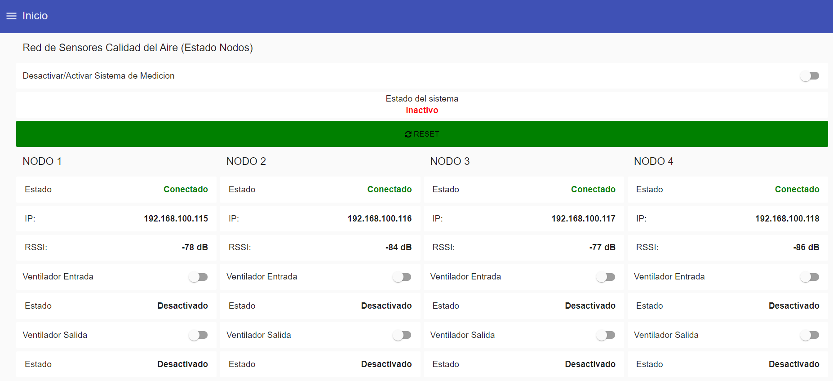
1. Introducción
2. Objetivos
3. Diseño e I.
4. Configuración
5. Pruebas
6. Conclusiones y R.
Recepción de Información

Slide 27
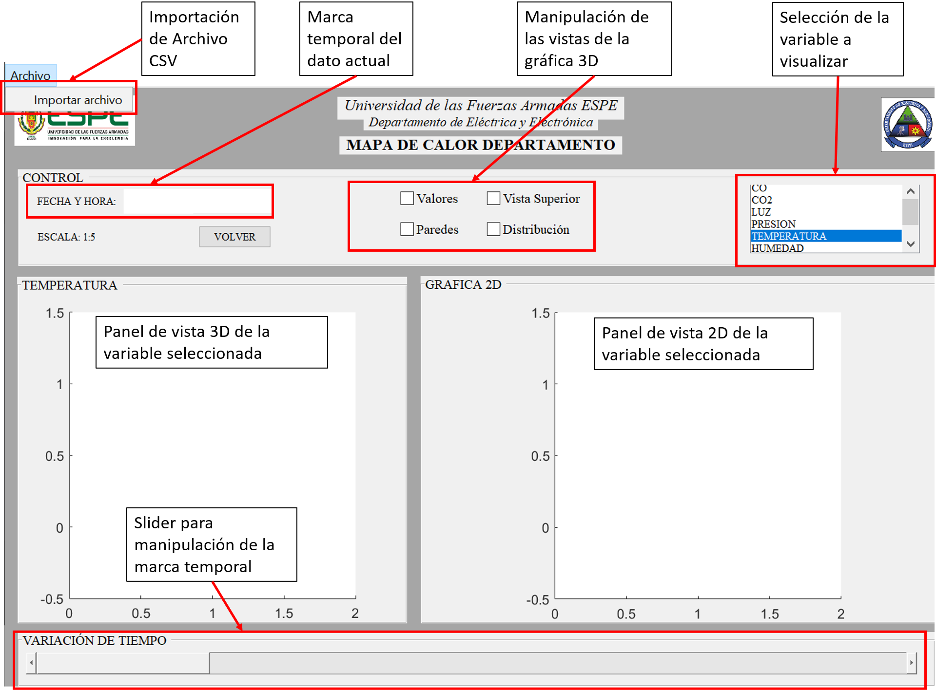
1. Introducción
2. Objetivos
3. Diseño e I.
4. Configuración
5. Pruebas
6. Conclusiones y R.
Interfaz

Slide 28
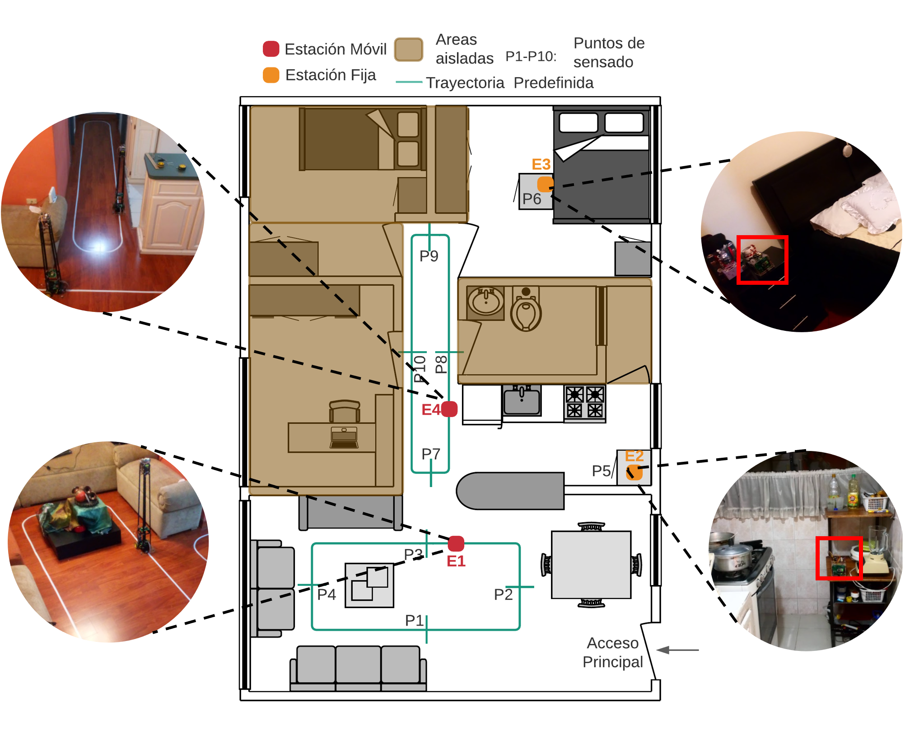
1. Introducción
2. Objetivos
3. Diseño e I.
4. Configuración
5. Pruebas
6. Conclusiones y R.
Entorno de Prueba 1

Slide 29
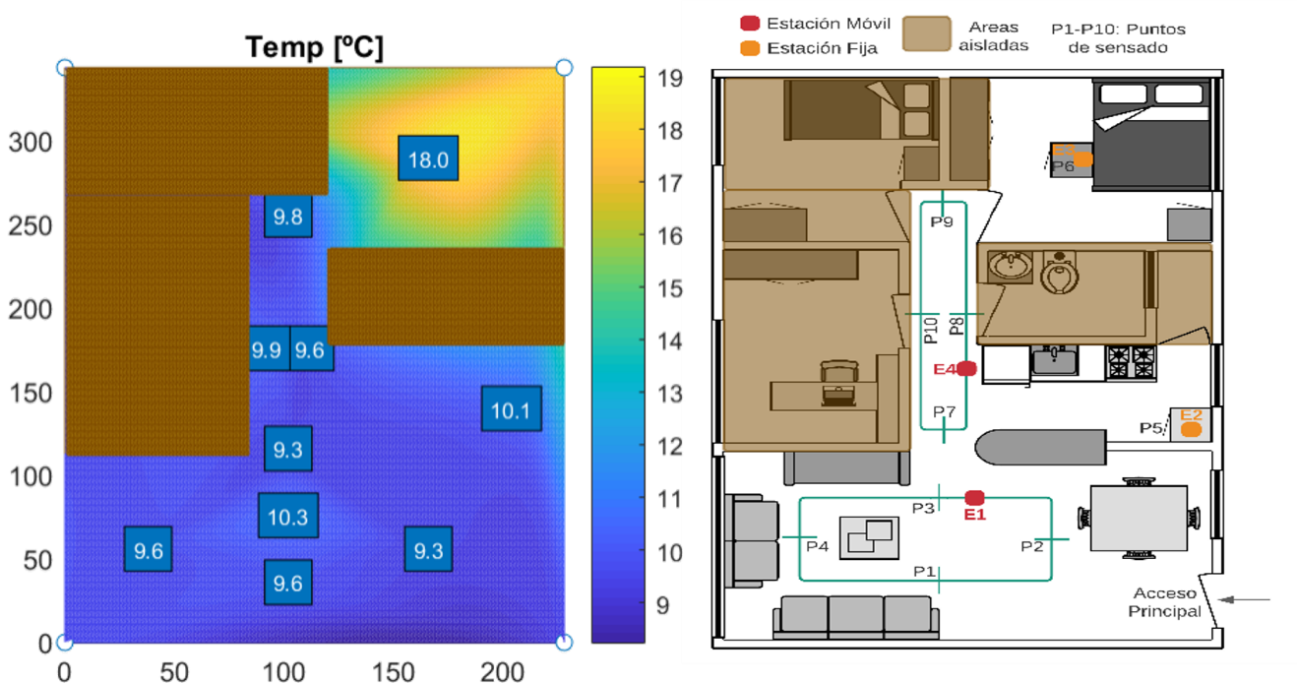
1. Introducción
2. Objetivos
3. Diseño e I.
4. Configuración
5. Pruebas
6. Conclusiones y R.
Comparación del entorno y el mapa de calor

Slide 30
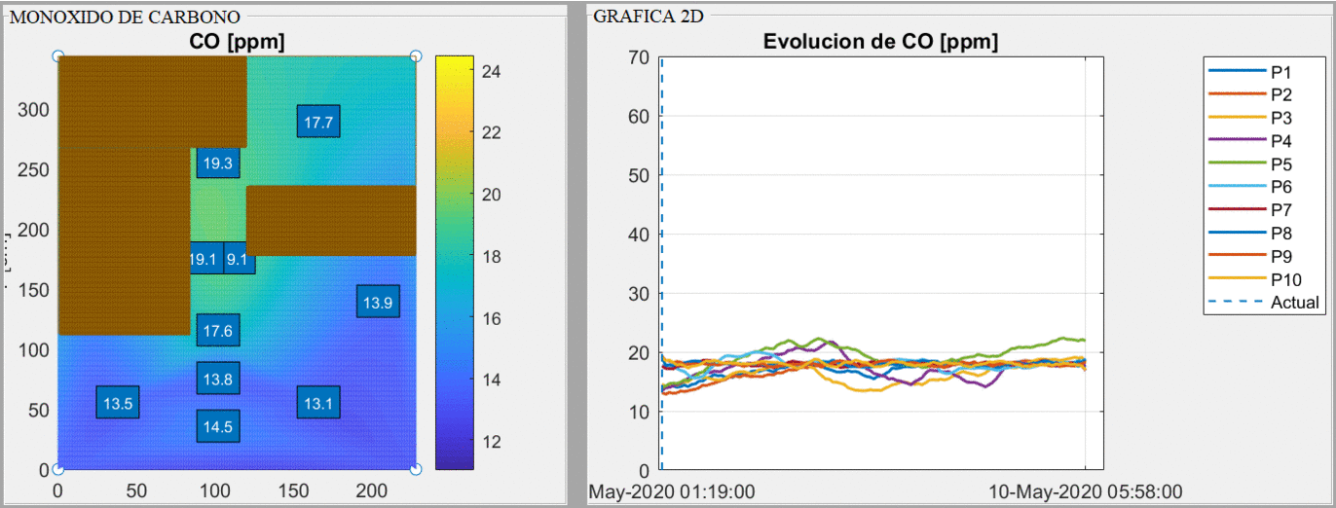
1. Introducción
2. Objetivos
3. Diseño e I.
4. Configuración
5. Pruebas
6. Conclusiones y R.
Evolución de CO del entorno de prueba 1

Slide 31
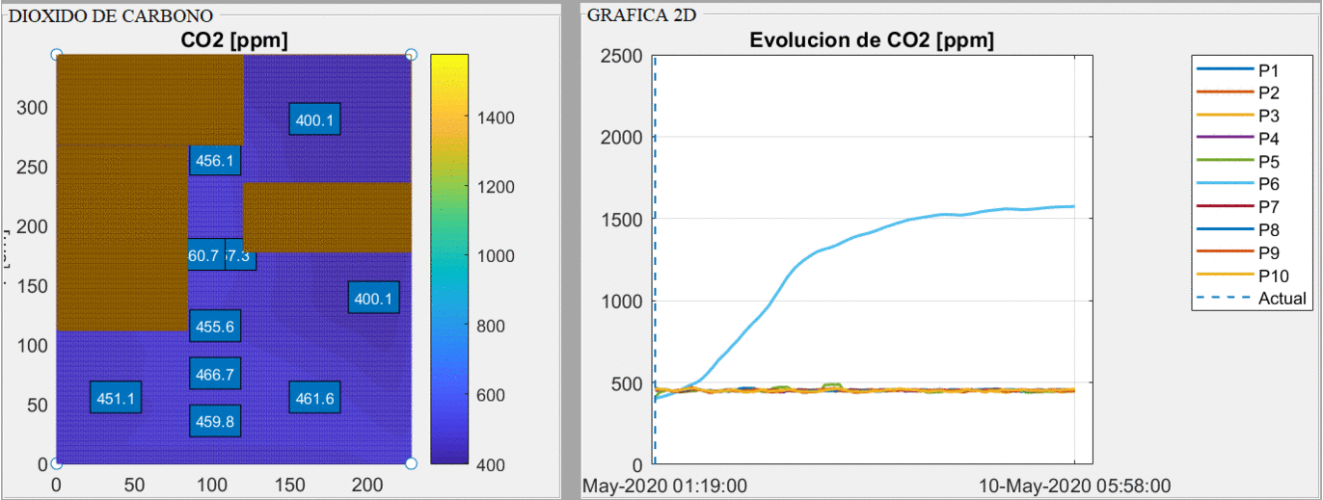
1. Introducción
2. Objetivos
3. Diseño e I.
4. Configuración
5. Pruebas
6. Conclusiones y R.
Evolución de CO₂ del entorno de prueba 1

Slide 32
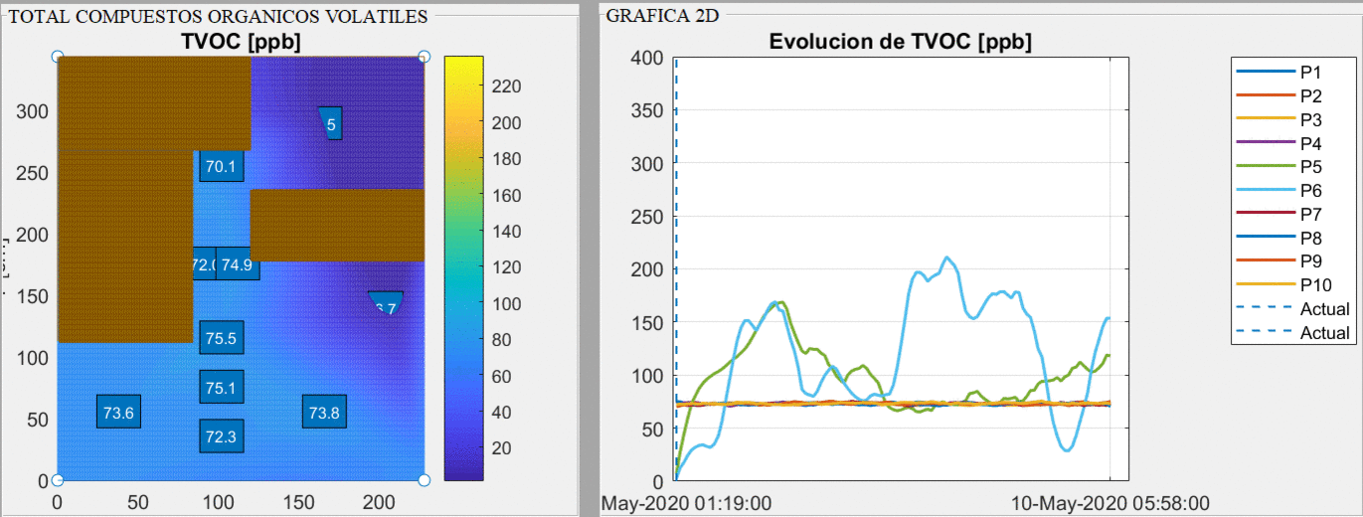
1. Introducción
2. Objetivos
3. Diseño e I.
4. Configuración
5. Pruebas
6. Conclusiones y R.
Evolución de TVOC del entorno de prueba 1

Slide 33
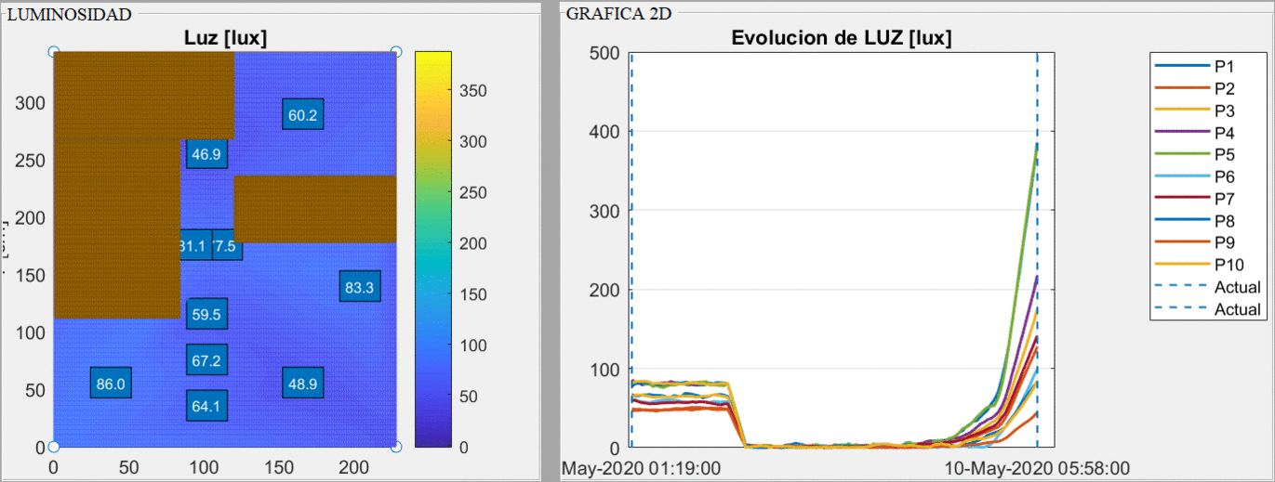
1. Introducción
2. Objetivos
3. Diseño e I.
4. Configuración
5. Pruebas
6. Conclusiones y R.
Evolución de Luminosidad del entorno de prueba 1

Slide 34
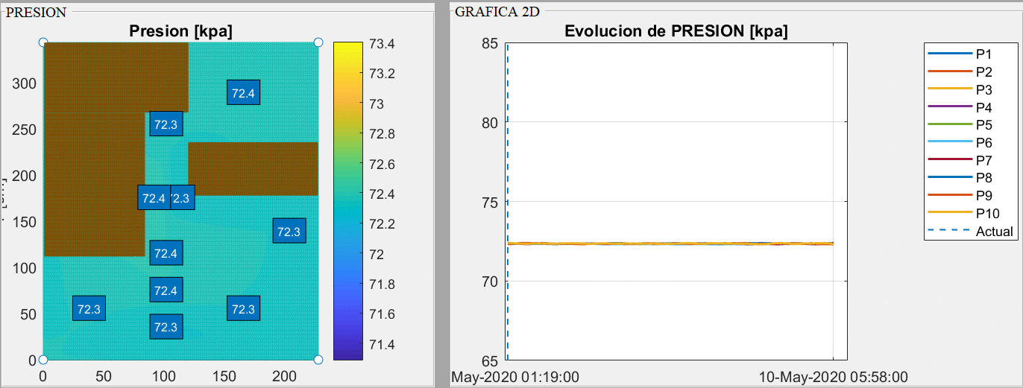
1. Introducción
2. Objetivos
3. Diseño e I.
4. Configuración
5. Pruebas
6. Conclusiones y R.
Evolución de Presión del entorno de prueba 1

Slide 35
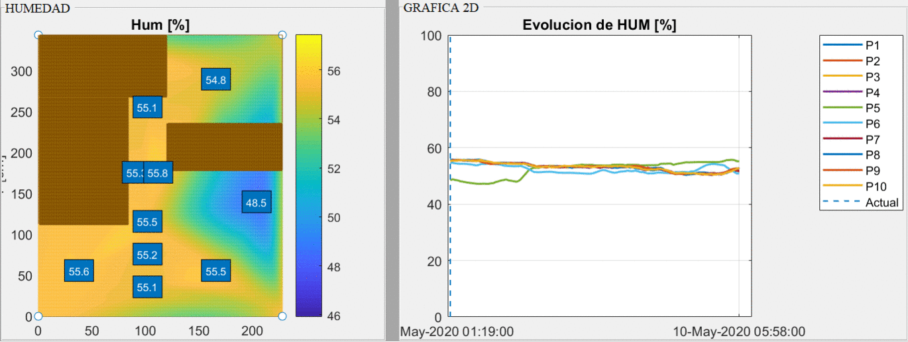
1. Introducción
2. Objetivos
3. Diseño e I.
4. Configuración
5. Pruebas
6. Conclusiones y R.
Evolución de Humedad del entorno de prueba 1

Slide 36
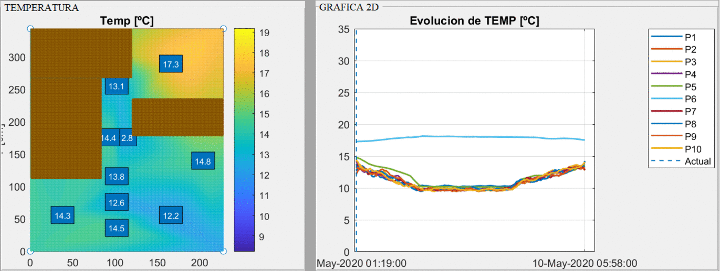
1. Introducción
2. Objetivos
3. Diseño e I.
4. Configuración
5. Pruebas
6. Conclusiones y R.
Evolución de Temperatura del entorno de prueba 1

Slide 37
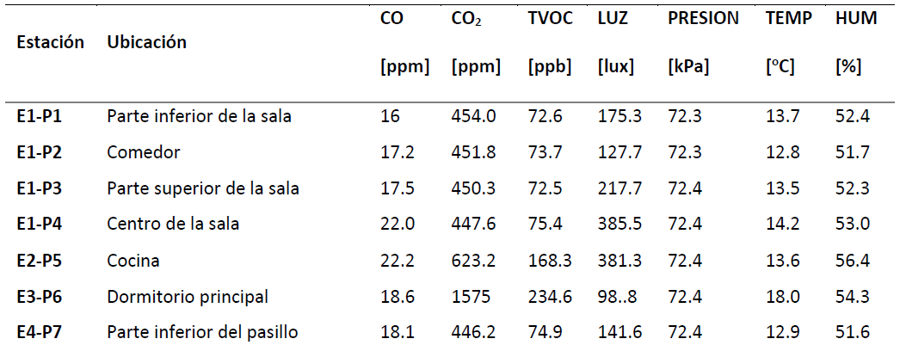
1. Introducción
2. Objetivos
3. Diseño e I.
4. Configuración
5. Pruebas
6. Conclusiones y R.
Resultados de la Monitorización del Entorno 1

Slide 38
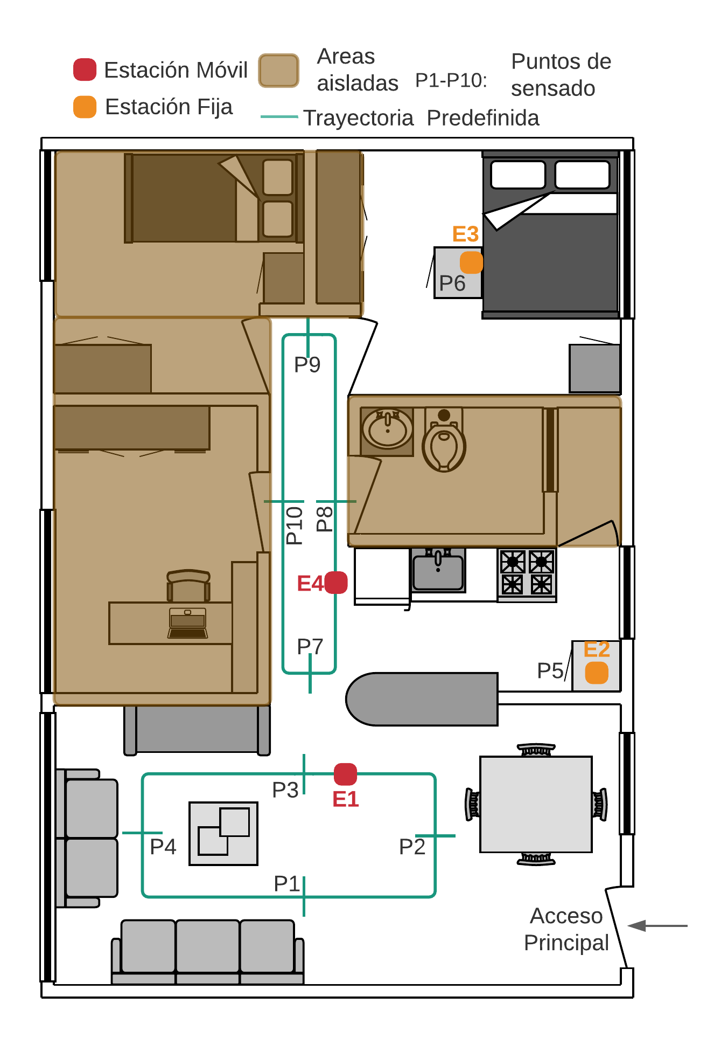
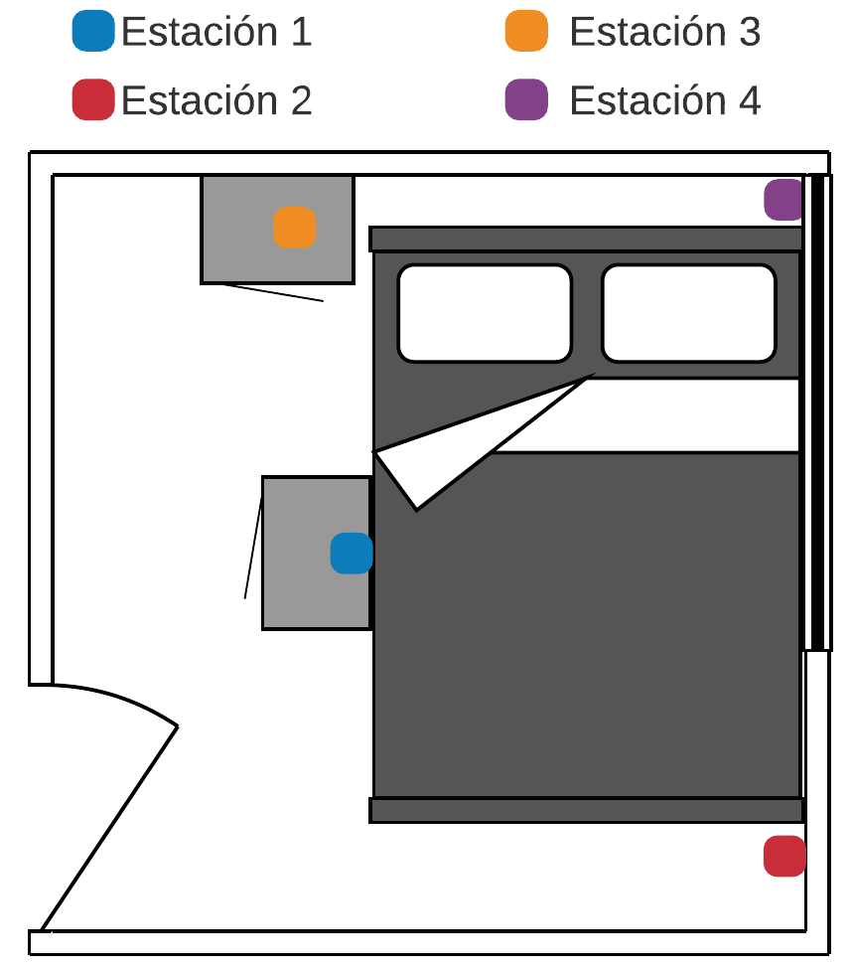
1. Introducción
2. Objetivos
3. Diseño e I.
4. Configuración
5. Pruebas
6. Conclusiones y R.
Entorno de Prueba 2

Slide 39
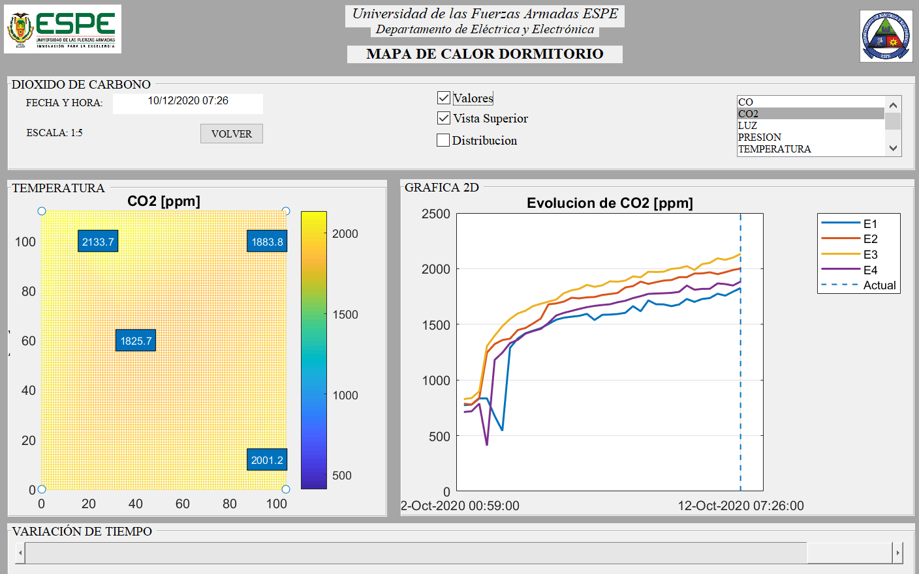
1. Introducción
2. Objetivos
3. Diseño e I.
4. Configuración
5. Pruebas
6. Conclusiones y R.

Slide 40
1. Introducción
2. Objetivos
3. Diseño e I.
4. Configuración
5. Pruebas
6. Conclusiones y R.
Resultados de la Monitorización del Entorno 2
Alado de la ventana

Slide 41
1. Introducción
2. Objetivos
3. Diseño e I.
4. Configuración
5. Pruebas
6. Conclusiones y R.

Slide 42
1. Introducción
2. Objetivos
3. Diseño e I.
4. Configuración
5. Pruebas
6. Conclusiones y R.
Conclusiones y Recomendaciones.
Los sensores de óxido metálico requieren un proceso estricto de medición y acondicionamiento para asegurar la tanto la precisión como la exactitud del mismo, por lo que es recomendable el uso de sensores ópticos en su lugar.
Como resultado tras realizar pruebas en un entorno controlado se determinó que la diferencia entre las medidas del sistema en acero inoxidable y el sistema en acrílico no presentaron diferencias considerables. Sin embargo, en pruebas a largo plazo y dependiendo de las concentraciones expuestas en los contenedores, el sistema con contenedor de acero inoxidable sería el más adecuado.
En cuanto al método de orientación y desplazamiento del robot, se realizó un estudio bibliográfico, determinando que el método de seguidor de línea era el más adecuado por los requerimientos del sistema debido a que se la necesidad del robot era realizar un desplazamiento sencillo, pero preciso un posicionamiento en puntos específicos dentro de una trayectoria predefinida.

Slide 43
1. Introducción
2. Objetivos
3. Diseño e I.
4. Configuración
5. Pruebas
6. Conclusiones y R.
Conclusiones y Recomendaciones.
En relación con la estructura metálica, se recomienda que en trabajos futuros sea posible modificar la altura en la que se ubica la plataforma multisensado, permitiendo así realizar mediciones a diferentes alturas, obteniendo la capacidad de realizar análisis no solo en 2D, sino que también en 3D.
La implementación del protocolo MQTT permitió ordenar adecuadamente todos los mensajes provenientes de los nodos de medición. El uso de Wi-Fi permitió optimizar los procesos de ejecución de los algoritmos, y actualizar la versión del programa de forma inalámbrica y masiva. La implementación de un servidor web permitió el control, almacenamiento y transmisión de datos, juntos aseguraron el correcto funcionamiento del sistema y otorgaron gran escalabilidad al sistema.
Como resultado se obtuvo las concentraciones de las variables medias dentro de un rango normal en su mayoría, con valores de condiciones ambientales como Temperatura de 19°C, Humedad Relativa del 55%, Presión constante de 72.4kPa. En cuanto a las variables químicas, tanto el CO, como TVOC se mantuvieron en valores normales, llegando a picos de CO de 22.2 ppm y de TVOC de 234.6 ppb, mientras que los valores de CO₂ presentaron un aumento considerable de la concentración, específicamente en el área del dormitorio, lugar donde permaneció un habitante durante el periodo de prueba, llegando a valores pico de CO2 de 1575 ppm ubicando a este valor en un rango de concentración peligroso para la salud.

Slide 44
GRACIAS

